Slide 1
Racionalizace využití manipulační techniky ve společnosti AGRA Brtnice, a.s.
Vysoká škola technická ekonomická v Českých Budějovicích
Ústav technicko - technologický
Autor práce: Kateřina Vychytová
Vedoucí práce: Ing. Martina Hlatká
Oponent práce: Ing. Jaroslav Mašek, PhD.

Slide 2
CÍL PRÁCE
Cílem práce je provést analýzu manipulační techniky ve zvolené firmě
Na základě analýzy určit náklady podniku při manipulaci s balíky slámy
Nalézt úzká místa využívání manipulační techniky při skladování
A následně stanovit opatření pro jejich eliminaci

Slide 3
VÝZKUMNÉ OTÁZKY
Výzkumná otázka č. 1: Má nyní podnik dostatek manipulačních strojů k zajištění zmanipulování veškerého materiálu v zemědělském podniku?
Výzkumná otázka č. 2: Jsou všechny manipulátory podniku schopny zmanipulovat celkové množství slámy?

Slide 4

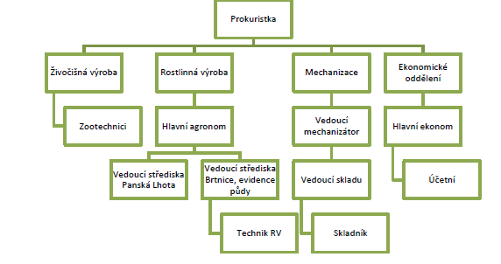
Firma Agra Brtnice, a.s.
Charakteristika podniku
Předmět podnikání
Střediska
Skladové hospodářství
Zemědělská technika
  Manipulační stroje

Slide 5
POUŽITÉ METODY
Shromažďování a zpracování dat,
analýza,
indukce a dedukce,
výpočty schopnosti manipulačních zařízení v manipulaci s materiálem,
zpracování a vyhodnocení výsledků.

Slide 6
DOSAŽENÉ VÝSLEDKY
Podnik má dostatečné množství manipulátorů
Většina je vhodná k užití k práci se slámou
Manipulátory značky JCB – vhodnější pro úsporu času a spotřebu paliva
Nutná kombinace strojů v období sklizně
Nepostradatelné v zemědělství

Slide 8
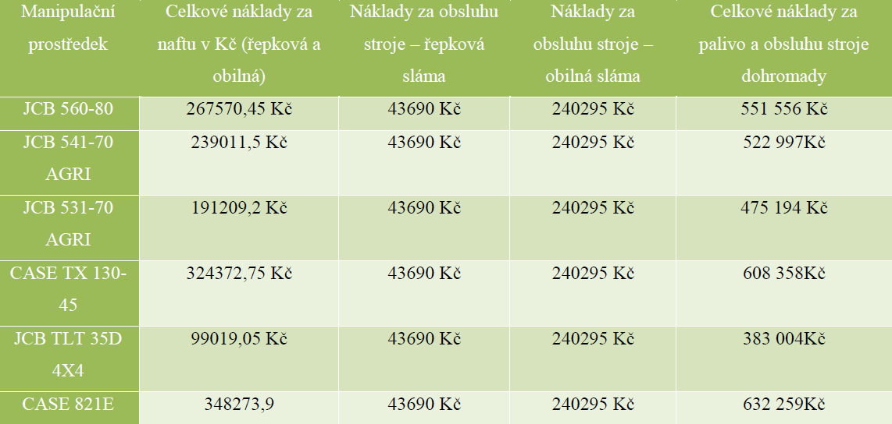

Slide 9
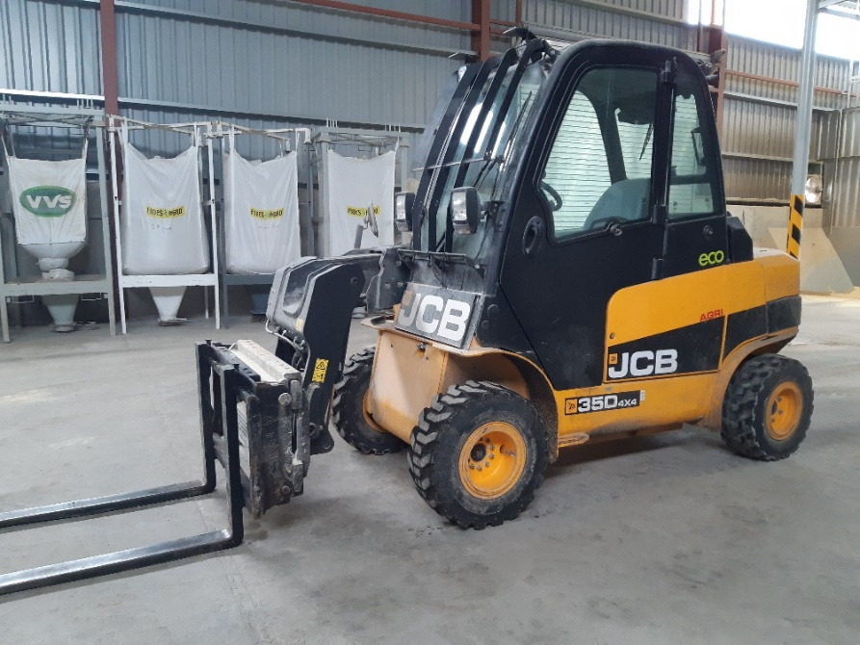
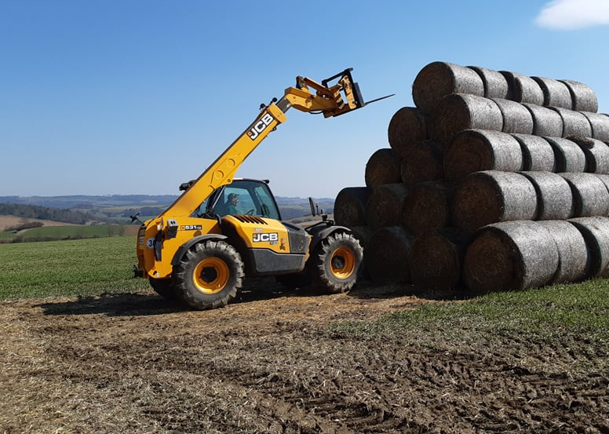
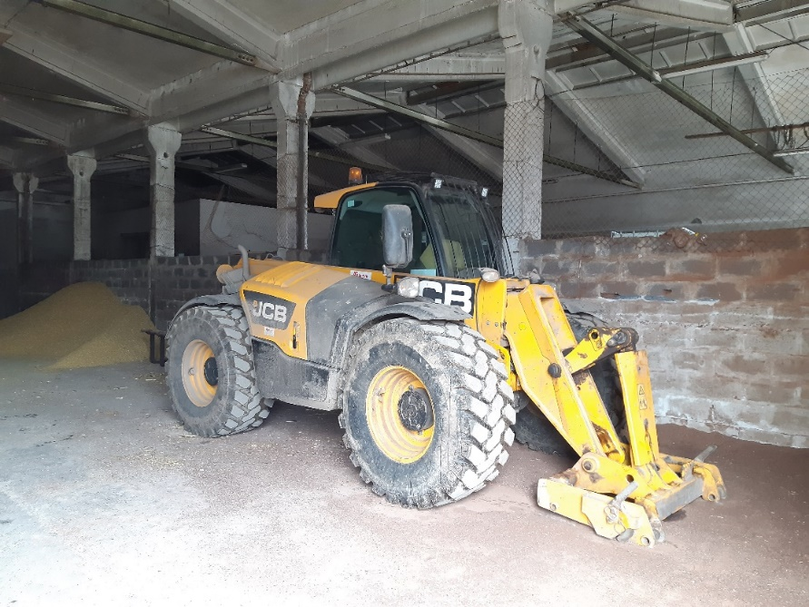
NÁVRHY OPATŘENÍ
Množství manipulátorů
Obsluha
Balíkování slámy
Uskladnění slámy

Slide 10
ZÁVĚREČNÉ SHRNUTÍ
Zodpovězení výzkumných otázek
Návrhy opatření
Cíl bakalářské práce byl splněn, protože bylo odpovězeno na výzkumné otázky

Slide 11
DĚKUJI ZA POZORNOST.

Slide 12
OTÁZKY A ODPOVĚDI.

